Slide 1

如何解决下面的问题
问题一：我的程序有很多行,比如说上千行,上万行，怎么去编写呢？
我一个人怎么去完成呢？
问题二：我想要求下面这样的问题怎样编写程序是高效而简洁的呢，？
m!n!/(m-n)!

Slide 2
函数的概念
函数:一般由完成一定功能的语句序列组成独立的模块，供其它程序调用。
特点：1.有特定的功能，
（该功能往往具有通用性）
2.可以被反复多次调用

Slide 3
结构化程序设计的示意图
主模块（主功能）
模块A（较小功能）
模块B
模块C
模块A1
模块A2
B1
B2
C1
C2
C3
C4

Slide 4
第4章 函 数

Slide 5
4.1 函 数
函数是构成C++程序的基本模块，每个函数均具有相对独立的功能。任一C++程序都是由若干个函数组成的，即使最简单的程序，也要有一个主函数（即main函数）。因此，程序的设计最终都落实到一个个函数的设计和编写上。而合理地编写函数可以简化程序模块的结构，便于阅读和调试，是结构化程序设计方法的主要内容之一。
在C++中，关于函数的规定如下：
（1）一个C++程序由一个或多个源程序文件（程序模块）组成。对较大的程序，一般不希望把所有内容全放在一个文件中，而是将它们分别放在若干个源程序文件中，再由若干个源程序文件组成一个C++程序。这样便于分别编写、分别编译，提高调试效率。一个源程序文件可以为多个C++程序共用。

Slide 6
C++程序结构图示
C++项目
源程序文件1
源程序文件2
源程序文件3
编译预处理命令
全局变量声明
函数1
…
函数n
函数首部
函数体
局部变量声明
执行语句

Slide 7
C++程序的结构图
main()
A（）
B（）
C（）
A1（）
A2()
B ( )
B2()
C1()
C2()
C3()
C4()

Slide 8
关于函数的规定如下(续)
（2）一个源程序文件由一个或多个函数以及其它有关内容（如命令行、变量定义等）构成。一个源程序文件是一个编译单位，即在程序编译时是以源程序文件为单位进行编译的，而不是以函数为单位进行编译的。
（3）C++程序的执行是从main函数开始的，并在main函数中结束整个程序的运行。如果在main函数中调用其它函数，则在调用后流程还返回到main函数。
（4）所有函数都是平等的。在定义函数时是分别进行的，即函数不能嵌套定义。函数间可以互相调用，但不能调用main函数。main函数是由系统调用的。

Slide 9
关于函数的规定如下(续)
（5）从用户使用的角度看，函数有如下两种。
①标准函数。标准函数即库函数，它们是由系统提供的，用户不必自己定义而直接使用。使用库函数时，必须要包含相应的头文件。如例3.4中需要调用库函数sqrt( )进行开平方运算，而该函数在math.h文件中定义，因此例3.4中增加包含命令：
#include<cmath>
②用户自定义函数。它们是用户自己定义的函数，用以实现用户专门需要的功能。
（6）从函数的形式看，函数分为下面两类。
①无参函数。在调用无参函数时，主调函数不向被调用函数传递数据。无参函数一般用来执行指定的一组操作。
②有参函数。在调用该类函数时，主调函数通过参数向被调用函数传递数据。一般情况下，执行有参函数会得到一个函数值，供主调函数使用。

Slide 10
函数的几个相关内容
函数的定义
函数的调用
函数的声明
函数的参数
函数的参数传递
函数的返回
函数的嵌套调用
函数的递归调用

Slide 11
4.2 函数的定义与调用
一个函数必须定义后才能使用。所谓定义函数，就是编写完成函数功能的程序块。
定义函数的格式为：
类型标识符 函数名 ( 形参类型说明表 )
{ 函数体 }
其中：
(1)类型标识符是调用该函数后所得到的函数值的类型，即函数返回值的类型，它可以是任一标准数据类型或导出的数据类型。
(2)函数名是指用户要定义的函数的名字，它应符合C++对标识符的规定。
(3) 形参类型说明表：形式参数的类型,名称的列表，函数可以处理的数据对象的类型和名称 ( 类型 形式参数1, 类型 形式参数2,……. )其中参数的个数、类型由实际问题确定，参数类型可相同也可不相同。
(4)函数体是由一对花括号“{ }”括起来的语句序列，这些语句实现函数的功能。

Slide 12
例4.1 有参数函数的例子
#include<iostream>
using namespace std;
int max(int a, int b) //a、b是形式参数，接收外部数据
{ int c;
c=a>b?a:b;
return c;
}
int main()
{ int x,y,z;
cout<<"请输入两个整数: ";
cin>>x>>y;
z=max(x,y); //x、y是实际参数，为被调函数提供数据
cout<<x<<"、"<<y<<"的最大值是: "<<z<<endl;
return 0;
}

Slide 13
形参列表说明
函数类型
int max (int a,int b)
{ int c;
c=(a>b)? a : b;
return c;
}
函数名
函数体
函数值
int main ( )
{ int x,y,z;
cout<<“请输入两个整数”
cin>>x>>y;
z=max (x , y) ;
cout<<x<<"、"<<y<<"的最大值是: "<<z<<endl;
}
主调函数
将实际值x,y传给被调函数的参数a,b，计算后得到函数值c返回
被调函数
实际参数

Slide 14
int max (int a,int b)
{ int c;
c=(a>b)? a : b;
return c;
}
a
b
c
3
7
7
int main()
{ int x,y,z;
cout<<"请输入两个整数: ";
cin>>x>>y;
z=max(x,y);
cout<<x<<"、"<<y<<"的最大值是: "<<z<<endl;
return 0;
}
3
7
7
x
y
z

Slide 15
有参函数的参数传递应注意以下几点：
1、在未执行到函数调用语句时，形参并不占内存的存储单元，只有在函数开始调用时，形参才被分配内存单元。调用结束后，形参所占用的内存单元被释放。
2、实参对形参变量的传递是“值传递”，即单向传递。在内存中实参、形参分占不同的单元。
3、实参可以是常量，变量或者表达式，先计算值再调用。
4、定义有参数函数时形参一定要一一定义类型。
x
5
a
5
实参
形参
y
8
b
8

Slide 16
例4.2 无参数函数的例子
#include<iostream>
using namespace std;
void message(void)
{ cout<<"1. 注册新用户\n";
cout<<"2. 用户登录\n";
cout<<"3. 取消\n";
cout<<"请输入您的选择: ";
}
int main()
{ char ch;
message();
ch=cin.get();
cout<<endl<<"您选择了第"<<ch<<"项"<<endl;
return 0;
}

Slide 17
3.函数值的类型
说明：
（1）定义函数时，函数的类型和函数体中return后的表达式值的类型应保持一致。如果两者不一致，则以函数类型为准，系统会自动进行类型转换。
（2）在函数体中允许有多个return语句，但每次调用只能有一个return 语句被执行，因此函数只能返回一个函数值。
（3）对于不需要返回值的函数，在函数定义中应规定函数返回值类型为void，但在函数体的中间要结束函数的执行，并返回调用处时，可使用不带表达式的return语句。此时return语句的格式为：
return ;

Slide 18
4.2.2 函数的调用
函数的功能是通过函数的调用来完成的，也就是函数真正被其主函数或者是主调函数使用，真正在程序中被执行。
调用一个函数就是把流程控制转去执行该函数体的过程。
1、函数调用的一般形式：
函数名（实际参数列表）
其中，实参表是调用函数时所提供的实际参数值，这些参数值可以是常量、变量或者表达式，各实参之间用逗号“,”分隔。调用函数时提供给函数的实参应该与函数形参表中的参数个数和类型一一对应，且实参值一一对应传递给形参，这称为参数的“虚实结合”。

Slide 19
（2）函数调用的方式
按照函数在程序中出现的位置，函数调用有以下三种方式。
①函数语句 在函数调用的一般格式后加上分号即构成函数语句。使用这种方式时，函数是没有返回值的，主要完成某些操作。如调用例4.2定义的message()函数完成字符串的打印：
int main()
{ char ch;
message(); //其中A行是一个函数语句。
ch=cin.get();
cout<<endl<<"您选择了第"<<ch<<"项"<<endl;
return 0;
}

Slide 20
②函数表达式 函数作为表达式中的一项出现在表达式中，以函数返回值参与表达式的运算，这种表达式称为函数表达式。这种方式要求函数是有返回值的。例如调用max函数求出x和y的最大值并将其赋给变量z的表达式：
z=max (x, y ) ;
③函数参数 函数调用可以作为另一个函数调用的实际参数出现。这种情况是把该函数的返回值作为实参进行传送，因此要求该函数必须是有返回值的。例如max函数求x、y和z的最大值，可以用下面表达式运算：
m=max ( max(x , y) , z ) ;
其中，max ( x , y)是一次函数调用，它的值作为max函数另一次调用的实参。最终m的值是x、y和z的最大者。

Slide 21
例4.3 编程计算 s=1!+2!+3!+4!+….+n!
算法分析：阶乘m!的定义为m!=m*(m-1)*(m-2)*…*2*1，且规定0!=1。根据该定义，实现阶乘的函数只需一个整型参数即可。若m<0，则阶乘无定义，此时可要求函数返回-1，以作为函数参数错误的标志。因此，本例中可以先使用if语句对m是否大于0的情况作判断，给出相应的结果。当m≥1时，要做的操作是一个连乘运算，可用循环语句实现，运算结果通过return语句返回。

Slide 22
#include<iostream>
using namespace std;
float fact ( int m )
{ float product=1 ;
if (m<0 ) {return -1;}
else if ( m==0 ) {return 1;}
while ( m>=1 )
{ product=product*m ;
m--;
}
return product ;
}
int main( )
{ int i , n ;
float s=0 ;
cout<<"输入一个正整数:\n";
cin>>n ;
for ( i=1 ; i<=n ; i++ )
{ s+=fact ( i ) ; } //A
cout<<"s="<<s<<'\n';
return 0;
}

Slide 23
例4.4 输入三个数，编程求出这三个数的最大公约数
#include<iostream>
using namespace std;
int gys(int a, int b, int c)
{ int i;
for(i=a;i>=1;i--){ //由大至小循环查找公约数
if(a%i==0&&b%i==0&&c%i==0) //判断公约数的条件
{ break; } //满足条件，退出循环
}
return i;
}
int main()
{ int a,b,c;
cout<<"请输入三个整数: ";
cin>>a>>b>>c;
cout<<a<<","<<b<<","<<c<<"的最大公约数是: "<<gys(a,b,c)<<endl; //调用函数
return 0;
}

Slide 24
（3）函数调用的过程
一个C++程序经过编译后生成可执行代码，形成后缀为exe的可执行文件，存放在外存储器中，当程序被执行时，首先从外存将程序代码加载到内存的代码区，然后从main函数的起始处（入口地址）开始执行。程序在执行过程中如果遇到了对其它函数的调用（如例4.3），则暂停当前函数的执行，保存下一条指令的地址（即返回地址，作为从被调用函数返回后继续执行的入口点），并保存现场相关参数，然后转到被调用函数的入口地址，执行被调用函数。在被调用函数体中当遇到return语句或被调用函数结束时，则恢复先前保存的现场，并从先前保存的返回地址开始继续执行主调函数的剩余语句，直到结束。图4.3给出了例4.3中函数调用和放回的过程。

Slide 25
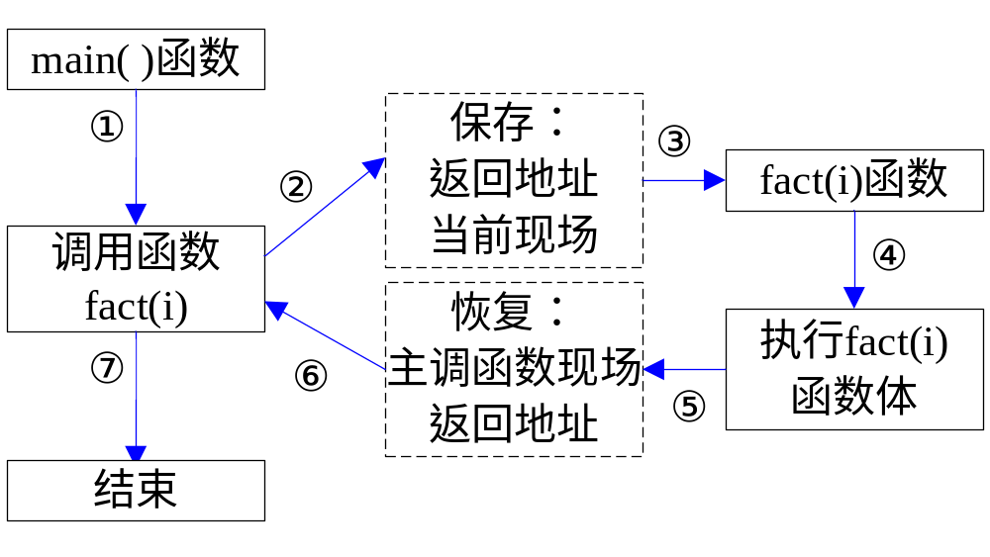
3.函数调用的过程

Slide 26
4.函数的原型声明
在一个函数中调用另一函数（即被调用函数）需要具备哪些条件呢？
1) 被调用的函数必须是已存在的函数
2) 如果使用库函数，如sin(x),sqrt(x)必须用 #include < cmath>
3) 函数调用遵循先定义、后调用的原则，即被调函数应出现在主调函数之前。
4)如果是同一个文件中使用用户自定义函数，而该函数的位置在调用它的函数（即主调函数）的后面时，应该在主调函数中数据定义后对被调函数作声明。

Slide 27
函数声明的格式
函数类型标志符 函数名（形式参数说明表）；
函数声明的作用：
把函数的名字，函数类型以及行参的类型、个数和顺序通知编译系统，以便在调用函数时系统按此进行对照检查。（例如：函数名是否正确，实参和行参的类型和个数是否一致）

Slide 28
#include<iostream>
using namespace std;
int main()
{ int x,y,z;
int max(int a, int b); // A
cout<<"请输入两个整数: ";
cin>>x>>y;
z=max(x,y);
cout<<x<<"、"<<y<<"的最大值是: "<<z<<endl;
return 0;
}
函数声明
函数定义
int max(int a, int b)
{ int c;
c=a>b?a:b;
return c;
}
定义是一个完整的函数单位，而原型说明仅仅是说明函数的返回值及形参的类型。

Slide 29
函数的原型说明
函数的定义可以放在主调函数（如main函数）的后面，此时，需要在主调函数体中增加对所调用函数的引用性声明，即函数原型说明。函数原型说明的一般形式为：
函数类型标识符 函数名( 形参类型说明表 ) ;
其中各部分的意义与函数定义相同。
说明：
（1）函数原型说明与函数定义的区别在于：函数原型说明没有函数体部分，用分号结束，就像变量的声明。
（2）函数原型说明的位置可以在主调函数体内，也可以在主调函数外，只要放在对该函数的调用语句之前，即使函数的定义放在其调用语句之后，也不会引起编译失败。
（3）函数原型说明时，形参类型说明表中可以缺省形参变量名，只给出形参类型。int max(int , int); 或int max(int m, int n);

Slide 30
4.3 函数的嵌套调用
C++语言中，所有函数都是平行独立的，无主次、相互包含之分。函数可以嵌套调用，不可嵌套定义,但是函数可以嵌套调用。
在main函数中调用a函数，在a函数中又调用b函数。如例4.7
main 函数
a 函数
b 函数
⑴
(2)
(3)
(4)
(5)
调用 a 函数
调用 b 函数
(9)
(7)
(8)
(6)
结束

Slide 31
#include<iostream>
using namespace std;
int pow(int m, int k)
{ int p=1;
for(int i=1;i<=k;i++)
p=p*m;
return p;
}
int sum(int n,int k)
{ int i,s=0;
for(i=1;i<=n;i++)
s+=pow(i,k);
return s;
}
平行定义
平行定义
嵌套调用
int main()
{ int n,k;
cout<<"请输入n和k的值: ";
cin>>n>>k;
cout<<"1^k+2^k+3^k+...+"<<n<<"^k="<<sum(n,k)<<endl;
return 0;
}
嵌套调用

Slide 32
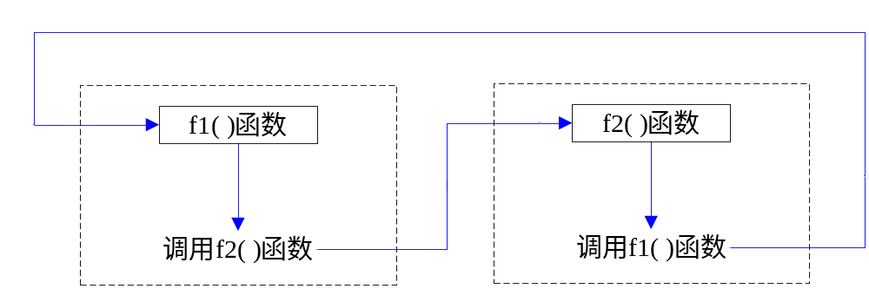
4.4 函数的递归调用
在调用一个函数时，在该函数的函数体内又调用另一个函数的情况称为函数的嵌套调用，这种情况C++是允许的。当一个函数在它的函数体内直接或间接调用它自身时称为递归调用，这种函数称为递归函数。

Slide 33
float f (float x )
{ float y ;
y=f ( x ) ;
return y ;
}
这个函数是一个递归函数。但是运行该函数将无休止地调用其自身，这当然是不正确的。为了防止递归调用无终止地进行，必须在函数体内有终止递归调用的手段。这可用if语句来控制，只有满足某一条件时才继续执行递归，否则就不再作递归调用。

Slide 34
例4.8 用递归方法计算n!
#include<iostream>
using namespace std;
float fact( int n )
{ float p ;
if( n==0||n==1 ) {p=1 ; } //A
else {p=n*fact( n-1 ) ; } //B
return p ;
}
int main( )
{ int n ;
cout<<"n=" ;
cin>>n ;
cout<<n<<"!= "<<fact(n)<<'\n' ; //C
return 0;
}

Slide 35
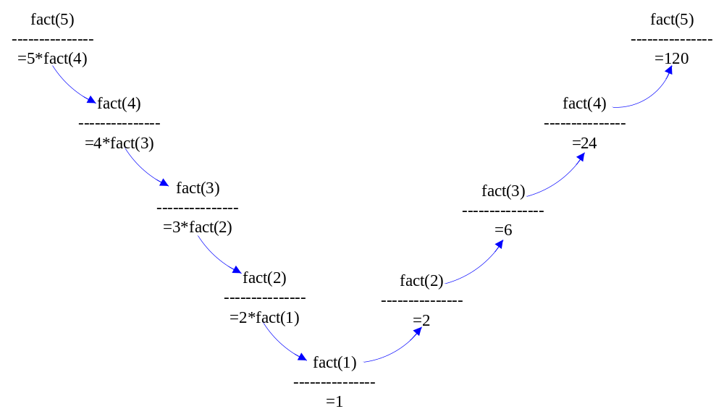
利用递归方法求解问题时，一般须注意三点：其一，存在递归的公式，在本例中为n*(n—1)!；其二，具有递归结束的条件，本例中是0或1的阶乘为1；其三，存在递归的约束条件，本例中为n≥0。

Slide 36
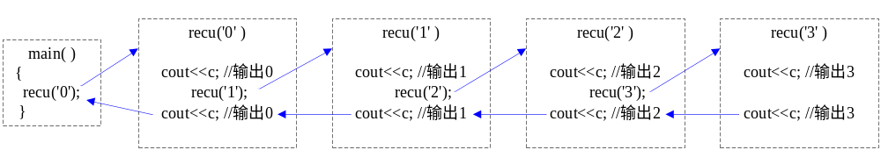
例4.9 阅读下面程序，分析程序运行的结果。
#include<iostream>
using namespace std;
void recu ( char c )
{ cout<<c ;
if(c<'3') recu(c+1) ;
cout<<c ;
}
int main( )
{ recu ('0');
return 0;
}程序运行后的输出结果是： 01233210

Slide 37
内联函数
在调用函数时，系统要做许多工作，主要包括断点现场保护、参数入栈等工作，然后转去执行被调用函数的函数体。当执行完被调用函数后，还要保存返回值、恢复现场和断点等，系统开销很大。对于函数体比较短小、功能比较简单的函数，在调用时系统执行函数体所消耗的时间与函数调用时的其它时间开销相比就显得微不足道。如果这种函数被频繁调用，则附加的时间开销将大得不容忽视。
C++为了解决这一矛盾，提供了一种称作“内联函数”的机制。该机制将函数体的代码直接插入到函数调用处，将调用函数的方式改为顺序执行插入的程序代码，以此来节省调用函数的时间开销，这一过程叫做内联函数的扩展。由于每次调用函数时均要进行扩展，所以内联函数实际上是一种以空间（存储空间）换时间（执行时间）的方案。

Slide 38
例4.12 用内联函数实现求两个实数的大数的函数
算法分析：求两个实数中的大数的函数max( )功能简单，函数体只有一个语句，因此可以将其定义为内联函数。程序如下：
inline float max( float a , float b )
{ return ( a>b?a:b ) ; }
void main( void )
{ float x , y ;
cout<<"输入两个数：\n" ;
cin>>x>>y ;
cout<<"两数中的大数是: "<<max( x, y )<<'\n' ;
}

Slide 39
使用内联函数时应注意以下几点。
(1) 在C++中，除在函数体内含有循环、switch分支和复杂嵌套的if语句外，所有的函数均可定义为内联函数。
(2) 内联函数也要定义在前，调用在后，且形参与实参之间也要一一对应。这是因为编译器在对函数调用语句进行代换时，必须事先知道代换该语句的代码是什么。
(3) 对于用户指定的内联函数，编译器是否作为内联函数来处理由编译器自行决定。说明内联函数时，只是请求编译器当出现这种函数调用时，作为内联函数的扩展来实现，而不是命令编译器必须要这样去做。
(4) 内联函数的实质是采用以空间换取时间的方法，即可加速程序的执行，当出现多次调用同一内联函数时，程序本身占用的空间将有所增加。因此，在具体编程时应权衡时间开销与空间开销之间的矛盾，以确定是否采用内联函数。

Slide 40
4.6 函数重载
函数重载是指完成不同功能的函数，即一组参数和返回值不同的函数共用一个函数名。C++语言提供了两种重载：函数的重载和运算符的重载。
由于重载的函数具有相同的函数名，当通过函数名调用重载的函数时，C++的编译器是如何确定应该调用哪一个函数呢? 编译器是根据函数实参的类型和个数来确定应该调用哪一个函数的。
因此，重载函数之间必须在参数的类型或个数方面有所不同。只有返回值类型不同的函数不是重载函数。

Slide 41
例4.11 利用函数重载完成不同的功能
#include<iostream>
using namespace std;
int fun(int a, int b) //A
{ return a+b; }
int fun (int a) //B
{ return a*a; }
int main( )
{ cout<<fun(3,5)<<endl;//两个实参，调用A行的fun函数
cout<<fun(5)<<endl; //一个实参，调用B行的fun函数
return 0;
}

Slide 42
例4.12 利用函数重载求2个数的加法
#include<iostream>
using namespace std;
int sum(int a, int b) //A
{ return a+b;}
double sum(double a, double b) //B
{ return a+b;}
int main()
{ cout<<"3+5="<<sum(3,5)<<endl;//实参为整数，调用A行的sum函数
cout<<"3.5+8.7="<<sum(3.5,8.7)<<endl;//实参为浮点数，调用B行的sum函数
return 0;
}

Slide 43
重载函数说明
1、定义的重载函数必须具有不同的参数个数，或不同的参数类型。只有这样编译系统才有可能根据不同的参数去调用不同的重载函数。
2、仅返回值不同时，不能定义为重载函数。
即仅函数的类型不同，不能定义为重载函数
int sum(int a, int b) //A
{ return a+b;}
double sum(int a, int b) //B
{ return (a+b)*1.0;}

Slide 44
4.7 带有默认参数的函数
C++允许在函数声明或函数定义时为参数预赋一个或多个默认值，这样的函数就叫做带有默认参数的函数（又称为具有缺省参数的函数）。在调用带有默认参数的函数时，如果为相应参数指定了参数值，则参数将使用该值；否则参数使用其默认值。

Slide 45
例4.13 利用带有默认参数的函数编写计算长方体面积的程序。
#include<iostream>
using namespace std;
int area(int lng=4 , int width=2)
{ return lng* width;
}
int main( )
{ int a=8, b=6;
cout<< area(a,b) <<endl; //A 相当于调用area(8, 6)
cout<< area(a) <<endl; //B 相当于调用area(8, 2)
cout<< area( ) <<endl; //C 相当于调用area(4, 2)
return 0;
}

Slide 46
使用带有默认参数的函数时应注意：
（1）默认参数的声明必须出现在函数调用之前。即：如果存在函数原型声明，则参数的默认值应在函数原型声明中指定，否则在函数定义中指定。如果函数原型中已给出了参数的默认值，则在函数定义中不得重复指定，即使所指定的默认值完全相同也不行。
#include<iostream>
using namespace std;
int main( )
{ int a=8, b=6;
int area(int=4, int=2); //函数原型声明，变量名可省，必须给出缺省值
cout<< area(a,b) <<endl;
cout<< area(a) <<endl;
cout<< area( ) <<endl;
return 0;
}
int area(int lng , int width) //函数定义，不可再给出缺省值
{ return lng* width;
}
（2）默认参数个数不限，但所有的默认参数均须放在参数表的最后，即默认参数在参数表中应从右向左依次安排。
int area(int lng , int width=2) √ int area(int lng=4 , int width) ×

Slide 47
4.8 局部变量和全局变量
程序中定义的变量由于定义的位置不同，在程序中的作用范围是不同的，这称为变量的作用域。根据作用域的不同，C++中将变量分为局部变量和全局变量两类。

Slide 48
4.8.1 局部变量
局部变量也称为内部变量，它是指在函数中定义的变量，其作用域只在本函数范围内。
float f1( int a)
{ int b,c;
.....
}
int main( )
{ int m, n;
.....
}
a,b,c有效
m,n有效
float f2( int x, int y)
{ int y,z ;
.....
}
x,y,z 有效

Slide 49
说明：
（1）主函数中定义的变量也只能在主函数中使用，不能在其它函数中使用。同时，主函数中也不能使用其它函数中定义的变量。因为主函数也是一个函数，它与其它函数是平行关系。
（2）形参变量是属于被调函数的局部变量。如上面函数f1中的形参a，它只在f1中有效，其它函数可以调用f1函数，但不能引用f1中的形参a。
（3）允许在不同的函数中使用相同的变量名。不同函数中定义的同名变量的作用域被限制于各自的函数体内，它们代表不同的对象，系统为它们分配不同的存储单元，互不干扰，也不会发生混淆。如上面函数f1中的变量b、c也可换用y、z，尽管它们与f2函数中定义的变量重名，但它们占有不同的存储单元，不会发生混淆。
（4）在复合语句中也可定义变量，也属于局部变量，其作用域只在复合语句的范围内。当复合语句中出现与其外部同名变量时，在复合语句内则由复合语句定义的变量起作用。

Slide 50
例4.14 分析下面程序的输出。
#include<iostream>
using namespace std;
int main( )
{ int a=2 , b=3 ;
cout<<"first: "<<a<<'\t'<<b<<'\n' ; //A
{ int a=5 ;
b=a*3 ;
cout<<"second:"<<a<<'\t'<<b<<'\n' ; //B
}
b+=a; //C
cout<<"third: "<<a<<'\t'<<b<<'\n' ;
return 0;
}
程序的输出是：
first: 2 3
second: 5 15
third: 17 15

Slide 51
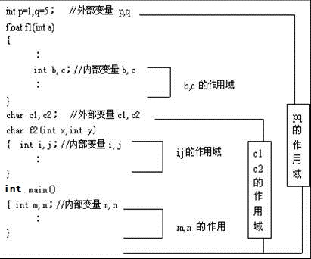
4.8.2 全局变量
全局变量也称为外部变量，它是在函数外部定义的变量，其作用域是整个源程序。

Slide 52
关于全局变量的说明
（1）全局变量定义后如果不赋初值，编译时自动赋初值0；
（2）全局变量增加了函数间数据联系的通道。因为同一文件中的所有函数都能引用全局变量，因此如果在一个函数中改变了全局变量的值，就能影响到其它函数，相当于各个函数间有直接的传递通道。所以，可以利用这一特点通过函数调用能得到一个以上的值，而一般的函数调用只能由return语句带回一个返回值。

Slide 53
例4.15 从键盘输入两个数，求其中的最大数和最小数
#include<iostream>
using namespace std;
int mini ; //全局变量，表示最小值，未赋初值时其值为0
int max ( int x , int y ) //返回最大值
{ int z ;
mini = (x<y)?x : y ;
z = (x>y)? x : y ;
return z ;
}
int main ( )
{ int a , b , c ;
cin>>a>>b ;
c=max ( a , b ) ; //A
cout<<"The max is "<<c<<endl ;
cout<<"The mini is "<<mini<<endl ;
return 0;
}

Slide 54
关于全局变量的说明
（2）全局变量可以为所有的函数所共用，使用灵活方便，但滥用全局变量会破坏程序的模块化结构，使程序难于理解和调试。因此要尽量少用或不用全局变量。
（3）若在同一源文件中全局变量与局部变量同名，则在局部变量的作用范围内全局变量不起作用，即被“屏蔽”。

Slide 55
例4.16 全局变量与局部变量同名
#include<iostream>
using namespace std;
int a=10 ; //全局变量a
int f1( int a ) //形参a
{ return a*a ; }
int f2( int b )
{ int a; //局部变量a
a=b+1;
return a*a ;
}
int main ( )
{ cout<<"The result of f1 is: "<<f1(2)<<'\n';
cout<<"The result of f2 is: "<<f2(2)<<'\n';
cout<<"a="<<a<<'\n'; //全局变量a
return 0;
}
该程序的运行结果为：
The result of f1 is: 4
The result of f2 is: 9
a=10

Slide 56
例4.17 在局部变量作用域内引用同名的全局变量
如果在函数中要使用与其局部变量同名的全局变量，可以使用作用域运算符“::”来限定全局变量。
#include<iostream>
using namespace std;
double x=1.5 ;
int main( )
{ double x=5 ;
cout<<"全局变量: "<<::x<<'\n'; //A 用域作用符访问全局变量
cout<<"局部变量: "<<x<<'\n';
return 0;
}
该程序的运行结果为：
全局变量: 5
局部变量: 1.5

Slide 57
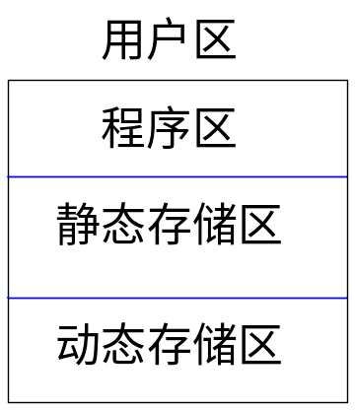
变量的存储方式
从变量值存在的时间（生存期）角度来分，可将变量分为静态变量和动态变量两类。
所谓静态变量是指在程序运行期间由系统分配固定存储空间的变量。而动态变量则是在程序运行期间根据需要系统动态分配存储空间的变量。变量的存储类反映了变量占用内存空间的情况。
一个程序在内存占用的存储空间可以分为三个部分：程序区、静态存储区和动态存储区，见图4.6。

Slide 58
auto型变量
在定义局部变量时，用关键字auto修饰的变量称为自动类型变量。自动类型变量属于动态变量。对于这种变量，在函数执行期间，当执行到变量作用域开始处时，系统动态地为变量分配存储空间；当执行到变量的作用域结束处时，系统收回这种变量所占用的存储空间。由于C++编译器默认局部变量为自动类型变量，所以在实际应用中，当说明局部变量时，一般不使用关键字auto来修饰变量。
int fun ( int n )
{ auto int a ;
float b ;
…
}
对于自动类型变量，若没有明确地赋初值时，其初值是不确定的。如上面的变量a和b都没有确定的初值。

Slide 59
static型变量
（1）静态局部变量
对于静态局部变量，系统在程序开始执行时为这种变量分配存储空间，当调用函数并执行函数体后，系统并不收回这些变量所占用的存储空间，当再次调用函数时，变量仍使用原来分配的存储空间，因此这种变量仍保留上一次函数调用结束时的值。

Slide 60
例4.19 考察静态局部变量的值。
#include<iostream.h>
int fun( void )
{ static int i=10 ;
int a=1 ;
i+=a ;
return i;
}
void main( void )
{ cout<<"第一次调用i= "<<fun( )<<'\n';
cout<<"第二次调用i= "<<fun( )<<'\n';
}
程序运行结果为：
第一次调用i=11
第二次调用i=12

Slide 61
关于静态局部变量须说明以下几点：
① 静态局部变量是在编译时赋初值的，即只赋初值一次，在程序运行时它已有初值。以后每次调用函数时不再重新赋初值而只是保留上次函数调用结束时的值。而自动变量赋初值是在函数调用时进行的，且每调用一次函数就重新初始化一次，如上例中的变量a。
② 定义静态局部变量时，若没有明确地赋初值，则编译时系统自动赋以初值0（对数值型变量）或空字符'\0'（对字符变量）。
③ 静态局部变量在函数调用结束后虽然仍存在，但由于变量的作用域所限，其它函数是不能引用它的。

Slide 62
（2）静态全局变量
全局变量属于静态变量，其缺省的初值总为0。在定义全局变量时加上修饰词static，则表示所定义的变量仅限于这个源程序文件内使用，而不能被其它文件引用。

Slide 63
例4.20 限定全局变量的作用域。
假定一程序由源文件file1.cpp和源文件file2.cpp组成，其中源文件file1.cpp的内容为：
#include<iostream.h>
static int a=10 ;
int b ;
extern void fun ( void ) ; //声明函数fun( )是在其它文件中定义的
void main( )
{ fun( );
}
源文件file2.cpp的内容为：
extern int a ; //声明a是在其它文件中定义的全局变量
extern int b ; //声明b是在其它文件中定义的全局变量
void fun ( void )
{ a+=2; //A
b*=10 ; //B
cout<<"a= "<<a<<'\n'<<"b= "<<b<<'\n';
}

Slide 64
在程序设计中，常由若干个人分别完成一程序的不同模块，为了时每个人独立地在其设计的文件中使用相同的全局变量名而互不干扰，只需在每个文件中的全局变量前加上static即可。这就为程序的模块化、通用性提供方便。
如果其它文件不需要引用本文件的全局变量，可以对本文件中的全局变量都加上static，成为静态全局变量，以免被其它文件误用。

Slide 65
register型变量
为了提高效率，C++语言允许将局部变量的值存放在CPU的寄存器中，这种变量称为寄存器类型变量，用关键字register作声明，其说明方式如：
register int i , j ;
使用寄存器类型变量时须注意以下几点：
(1) 只有局部自动变量和形式参数可以作为寄存器变量。
(2) 一个计算机系统中的寄存器数目有限，不能定义任意多个寄存器变量。
(3) 静态局部变量不能定义为寄存器变量。
当今的优化编译系统能够识别使用频繁的变量，从而自动地将这些变量放在寄存器中，而不需要程序设计者指定。因此，实际上用register声明变量是不必要的。

Slide 66
extern型变量
在说明变量时，用关键字extern修饰的变量称为外部类型变量。外部类型变量一定是全局变量。用extern修饰全局变量时其作用是扩展全局变量的作用域，此时有如下两种情况。
(1) 在同一个源程序文件中修饰全局变量
如果全局变量不在文件的开头定义，其有效的作用范围只限于从定义处到文件结束。如果在定义点之前的函数想引用该全局变量，则应该在引用之前用关键字extern对该变量作“外部变量声明”，表示该变量是一个已经定义的全局变量，可以合法地使用。

Slide 67
例4.22 用extern声明全局变量，扩展它在程序中的作用域。
#include<iostream.h>
int max(int x , int y )
{ int z ;
z=x>y?x:y ;
return(z) ;
}
void main( void )
{ extern int a , b ; //A 声明a和b为外部类型变量
cout<<max( a , b )<<'\n'; //B 使用全局变量a和b
}
int a=10 , b=-8 ; //C 定义全局变量a和b
在本程序的最后1行（C行）定义了全局变量a和b，但由于定义它们的位置在main函数之后，因此，若删除A行，则在main函数中不能引用全局变量a和b。但在main函数中（A行）用extern对a和b进行“外部变量声明”后，就可以从“声明”处起合法地使用它们了。

Slide 68
（2） 在多文件组成的程序中修饰全局变量
如果程序由多个源程序文件组成，那么在a文件中若引用b中已定义的全局变量，则应在a文件中使用extern说明被引用的全局变量，即将全局变量的作用域扩展到a中。

Slide 69
内部函数
在一个源程序文件中定义的函数，若限定它只能在本源程序文件内使用，这种函数称为内部函数。
定义内部函数的方法是：在定义函数时，在函数的类型标识符前加修饰词static。例如：
static int fun ( )
{ … }
使用内部函数可以使函数的作用域只局限于所在文件，从而同一程序中不同的文件可有同名的内部函数，但各自互不干扰。

Slide 70
外部函数
在由多个源文件组成的程序中，一个源程序文件中定义的函数，不仅能在本源程序文件内使用，而且也可以在其它源程序文件中使用，这种函数称为外部函数。
定义外部函数的方法是：在定义函数时，在函数的类型标识符前加修饰词extern。若省略extem时，C++编译器也约定为外部函数。本书前面所定义的函数都是外部函数。
对于由多个源文件组成的程序，若要在一个文件中调用另一个文件中定义的外部函数，必须在调用文件中先对被调用的函数作原型声明，然后才能调用，并在函数原型说明的前面加上修饰词extem。

Slide 71
//f1.cpp
#include<iostream.h>
extern void fun ( void ) ; //A
void main( )
{
fun( ); //B
}
源文件f2.cpp的内容为：
//f2.cpp
void fun ( void )
{ int a=1 , b=2 ;
a+=2 ;
b*=10 ;
cout<<"a= "<<a<<'\n'<<"b= "<<b<<'\n';
}

